Slide 1
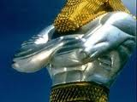
Cronograma profético
Pechos y brazos
de plata

Slide 2
Pechos y brazos de plata
“Y después de ti se levantará otro reino menor que tú”

Slide 3
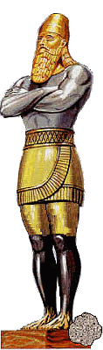
Observamos que la disposición de los metales en la imagen, establecida por Dios, sigue un orden descendente: así la plata está por debajo del oro.
Los dos brazos y el pecho representan la alianza de las dos naciones que conformaron el segundo imperio mundial:
EL IMPERIO MEDO-PERSA

Slide 4
“después de ti se levantará otro reino menor que tú”: dijo Daniel
Como la plata es inferior al oro, el Imperio Medo-Persa fue inferior al Neobabilónico.
Algunos comentadores han explicado que el término “inferior” significa “más abajo en la imagen”, o “debajo”. La expresión significa correctamente, “hacia abajo”, “hacia la tierra”, pero en este versículo Daniel no habla de la posición relativa de los metales, sino de las naciones.

Slide 5
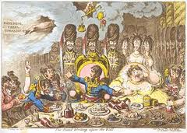
¿Qué ocasionó la transición del Imperio Babilónico al Medo persa?
Daniel 5:1-31.
Allí se relata el banquete que Belsasar rey de Babilonia hizo a mil de sus príncipes, y estando ebrio, mando traer los vasos sagrados que debían ser usados exclusivamente para honrar a Dios, y que su padre Nabucodonosor había traído del templo de Jerusalén.
Aquí se revela la degradación moral del rey y su corte, y peor aún, el menosprecio por Dios y sus cosas.

Slide 6
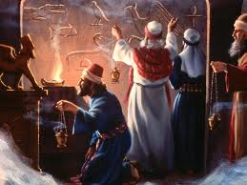
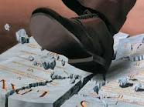
El rey y sus príncipes, sus esposas y sus concubinas bebieron en ellos.
Y alabaron a sus dioses de oro y de para, de bronce y de hierro, de madera y de piedra.
Note que mientras que colocaban a Dios y sus implementos sagrados por el suelo, “alabaron” a sus dioses hechos con sus mismas manos, así fueran de oro

Slide 7
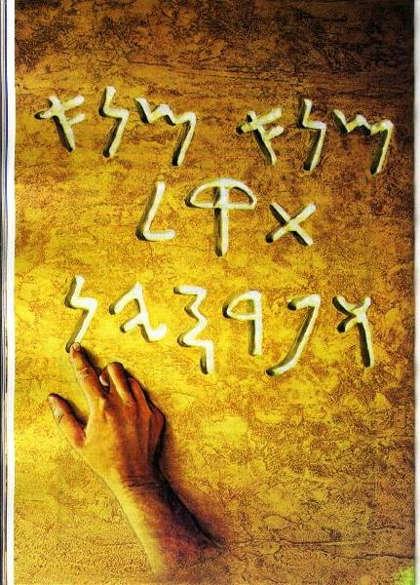
De pronto una mano escribió en la pared las palabras MENE, MENE, TEKEL, UPARSIN.
Ahora se repite la misma situación de Nabucodonosor con el sueño, los sabios no pudieron interpretar su significado

Slide 8

Otra vez aparece Daniel aquí como mensajero de Dios, para resolver el problema.
Daniel le dice a Belsasar: El altísimo Dios, oh rey, dio á Nabucodonosor tu padre el reino, y la grandeza, y la gloria, y la honra: Y por la grandeza que le dio, todos los pueblos, naciones, y lenguas, temblaban y temían delante de él. Los que él quería mataba, y daba vida á los que quería: engrandecía á los que quería, y á los que quería humillaba.

Slide 9
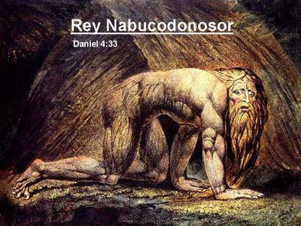
Mas cuando su corazón se ensoberbeció, y su espíritu se endureció en altivez, fué depuesto del trono de su reino, y traspasaron de él la gloria:

Slide 10

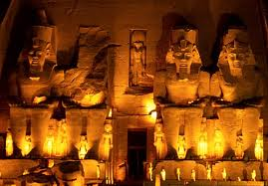
Y tú, su hijo Belsasar, no has humillado tu corazón, sabiendo todo esto:
Antes contra el Señor del cielo te has ensoberbecido, é hiciste traer delante de ti los vasos de su casa, y tú y tus príncipes, tus mujeres y tus concubinas, bebisteis vino en ellos:
demás de esto, á dioses de plata y de oro, de metal, de hierro, de madera, y de piedra, que ni ven, ni oyen, ni saben, diste alabanza: y al Dios en cuya mano está tu vida, y cuyos son todos tus caminos, nunca honraste.

Slide 11
Entonces de su presencia fué enviada la palma de la mano que esculpió esta escritura.
Y la escritura que esculpió es: MENE, MENE, TEKEL, UPHARSIN.
La declaración del negocio es:
Mene: Contó Dios tu reino, y halo rematado.
Tekel: Pesado has sido en balanza, y fuiste hallado falto.
Peres: Tu reino fué roto, y es dado á Medos y Persas.
La decisión de Dios era tan irrevocable que seguidamente dice: “Esa misma noche fué muerto Belsasar, rey de los Caldeos.
Y Darío de Media tomó el reino”.

Slide 12
Al contrastar los dos reinos, descubrimos dos coas:
1). Encontramos que el segundo fue más extenso, Y
2). Que fue inferior en lujo y magnificencia.
Los conquistadores medos y persas adoptaron la cultura de la compleja civilización babilónica, porque la suya estaba mucho menos desarrollada.

Slide 13
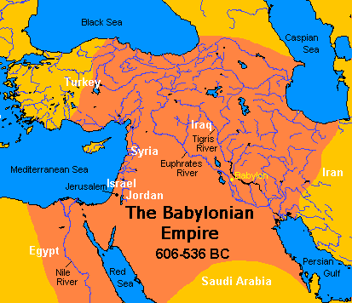
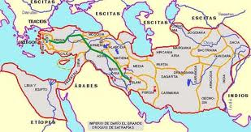
Contraste territorial del Imperio de Babilonia y el Imperio Persa
Territorio Babilónico
Persa
Babilonia

Slide 14
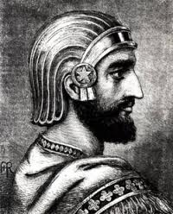
Aproximadamente 147 años antes, bajo la inspiración profética, el profeta Isaías había descrito la obra de Ciro, cuando posiblemente todavía no había nacido (Isa. 45:1).
Así dice Jehová a su ungido, a Ciro, al cual tomé yo por su mano derecha, para sujetar naciones delante de él y desatar lomos de reyes; para abrir delante de él puertas, y las puertas no se cerrarán:

Slide 15

Ciro tomó Babilonia mediante una estratagema en el año 539 a. C. (cuando su rey Belsasar estaba celebrando un banquete).
Ciro reconoció que el Señor le había dado todos esos reinos (2 Cron.36: 23). Así ha dicho Ciro rey de Persia: “todos los reinos de la tierra, Jehová, el Dios del cielo, dado a mí”.
El reino Medo-Persa fue visitado por la ira del cielo debido a que en ese reino fue pisoteada la ley de Dios. El temor de Jehová no tenía cabida en el corazón de la gente. Las influencias que prevalecían en Medo-Persia eran la impiedad, la blasfemia y la corrupción.

Slide 16
Los reinos subsiguientes fueron aun más viles y corruptos. Se deterioraron porque menospreciaron su fidelidad a Dios. Al olvidarse de Dios se hundieron más y más en la escala de valores morales.
Extraido del Comentario Bíblico Adventista

Slide 17
De esta forma poco a poco se desarrolla el plan anunciado por Dios a Nabucodonosor
Oro: 605-562 a. C
Plata: 539-331 a. C

